Slide 1
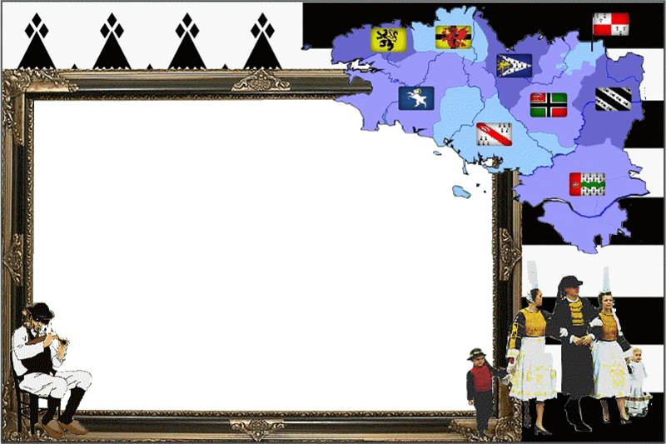
BRETAGNE VUE
DU CIEL

Slide 2
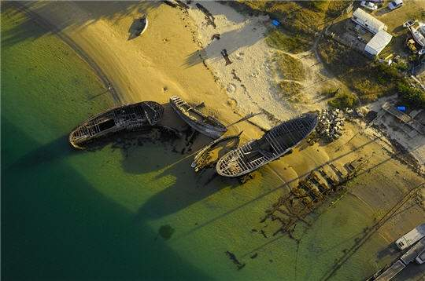
Epaves de thoniers à Etel
Les vieux bateaux de pêche finissent leur vie, dans le cimetière marin de Magouer, à Etel dans le Morbihan.
* * * * * * * * * * * * *

Slide 3
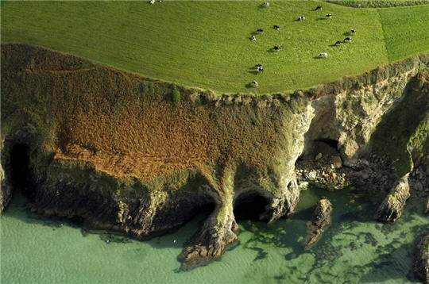
Pointe de Tréfeuntec
La pointe de Tréfeuntec est située au fond de la baie de Douarnenez. Elle est célèbre pour ses pâturages en bord de mer.
* * * * * * * * * * * * *

Slide 4
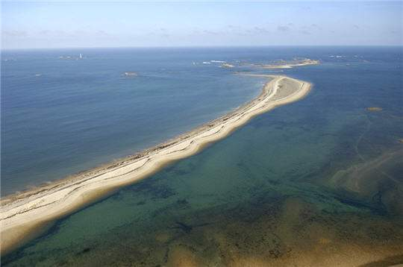
Le sillon de Talbert
Le Sillon de Talbert, à Pleubian dans les Côtes d’Armor, est une curiosité géologique unique en Europe : une chaussée de sable et de galets qui s’avance dans la mer sur 3 km.
* * * * * * * * * * * * * * *

Slide 5
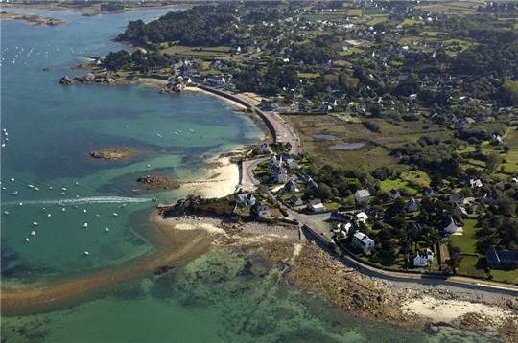
Port Blanc
Port Blanc, station balnéaire sur la commune de Penvénan, dans les Côtes d’Armor.
* ** * * * * * * * * * * * * * *

Slide 6
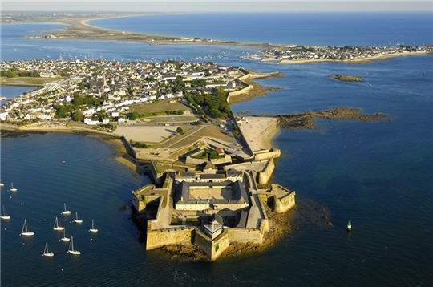
La Citadelle de Port Louis
La citadelle de Port Louis fut l’élément principal de la défense de la rade de Lorient au 18e siècle. C’est ici que le Musée de la Marine présente une belle collection d’embarcations, d’armes et de modèles historiques.
* * * * * * * * * * * * * * * *

Slide 7
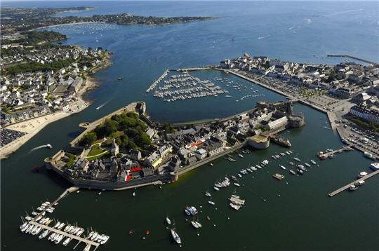
Concarneau, la ville bleue
Grande cité portuaire et station balnéaire, Concarneau et sa ville close constituent l’un des plus beaux joyaux de la Cornouaille.
* * * * * * * * * * * * * * * *

Slide 8
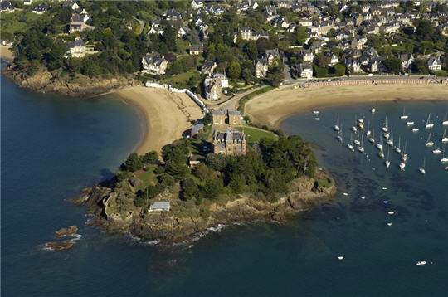
Saint-Briac
Le château du Nessay (12e siècle) – Ile et Vilaine.
* * * * * * * * * * * * * * *

Slide 9
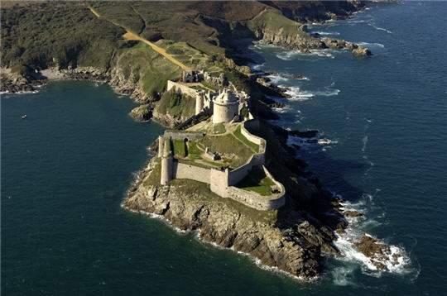
Le Fort de la Latte
Dominant la mer de 60 mètres, le Fort de la Latte (14e siècle) est séparé de la terre par deux crevasses que l’on franchit par des pont-levis. De son chemin de ronde on a une vue imprenable sur la côte d’Emeraude (Côtes d’Armor)
* * * * * * * * * * * * * * *

Slide 10
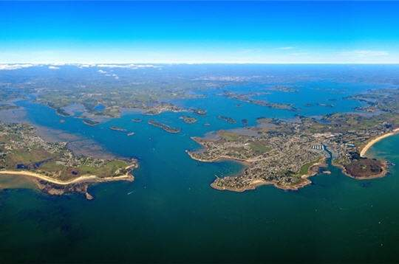
Le Golfe du Morbihan
Le Golfe du Morbihan est une mer intérieure couvrant plus de 100 kilomètres carrés, dans laquelle sont disséminées plus de 300 îles.
* * * * * * * * * * * * * * *

Slide 11
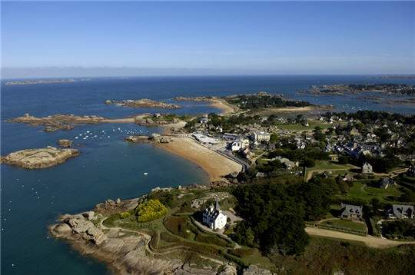
Côte du Granit Rose (Côtes d’Armor)
Trégastel, avec sa côte où alternent rochers de granit rose, plages de sable fin et chapelets d’îlots pittoresques.
* * * * * * * * * * * * * * *

Slide 12
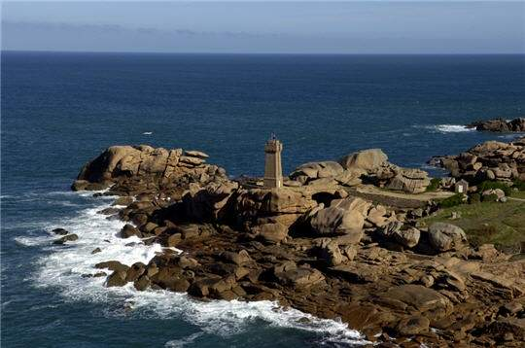
Côte du Granit Rose (Côtes d’Armor)
Le phare de Ploumanac’h (Perros-Guirrec)
* * * * * * * * * * * * * * * * * * *

Slide 13
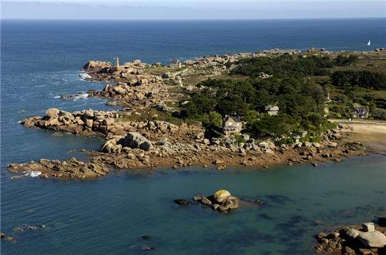
Côte du Granit Rose (Côtes d’Armor)
Les rochers de Ploumanac’h.
* * * * * * * * * * * * * * * * * * *

Slide 14
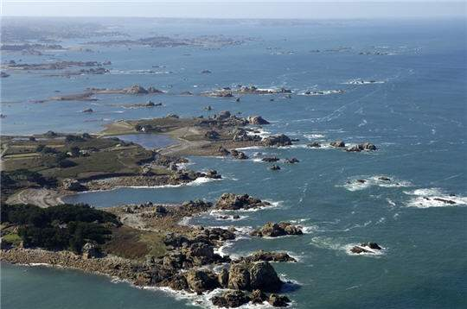
Côte du Granit Rose (Côtes d’Armor)
La Pointe du Château
* * * * * * * * * * * * * * * * * * * * * *

Slide 15
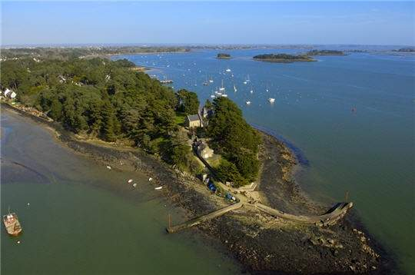
Pointe d’ Arradon
Dans le Golfe du Morbihan.
* * * * * * * * * * * * * * * * * * * * *

Slide 16
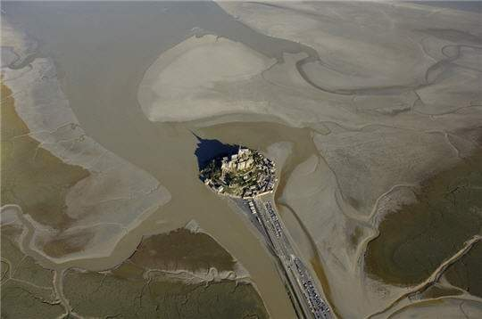
Le Mont St Michel
Le Mont St Michel, aux portes de la Bretagne, est un site classé patrimoine mondial de l’UNESCO
* * * * * * * * * * * * * * * * * * * * * * * * *

Slide 17
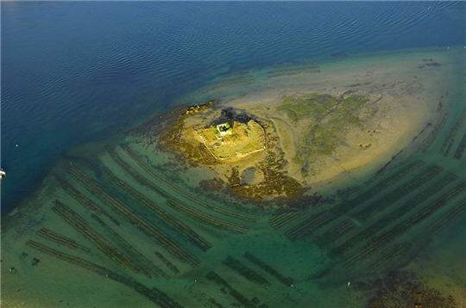
La ria d’Etel
La ria d’Etel, dans le Morbihan, protégée de l’Océan Atlantique par une barre de sable, forme une petite mer intérieure riche d’une multitude d’îlots. Ici, le Nohic.
* * * * * * * * * * * * * * * * * * * *

Slide 18
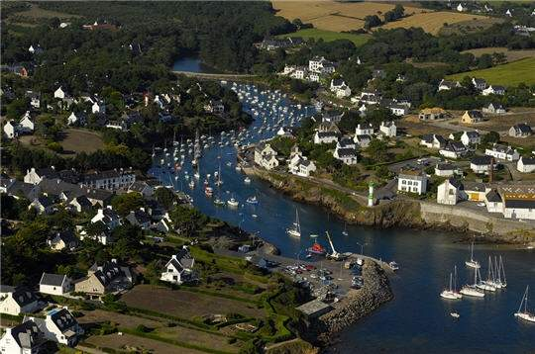
Le port de Doëlan
Un concentré de charme et de pittoresque – Finistère.
* * * * * * * * * * * * * * * * * * *

Slide 19
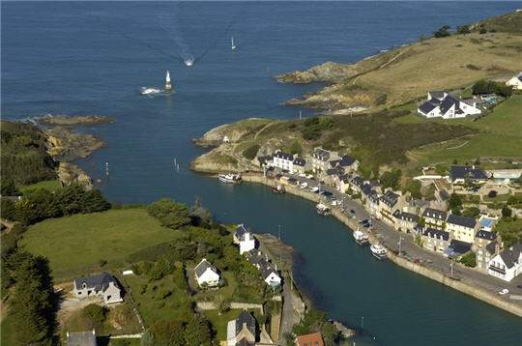
Pléneuf Val André
Pléneuf Val André figure parmi les principaux centres touristiques des Côtes d’Armor. Ici, le petit port traditionnel de Dahouët.
* * * * * * * * * * * * * * * * * * *

Slide 20
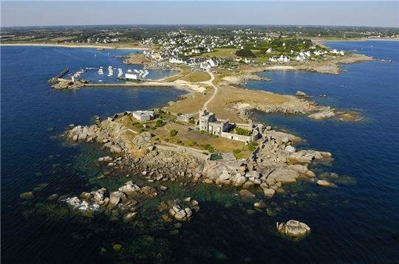
Trévignon
Située dans le Finistère Sud, le pointe de Trévignon est entourée d’une zone de marais aux dunes fragiles.
* * * * * * * * * * * * * * * * * * * * * *

Slide 21
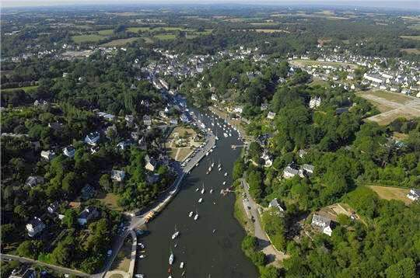
Pont Aven
Charmante petite ville du Finistère Sud, berceau de la peinture.
* * * * * * * * * * * * * * * * * *

Slide 22
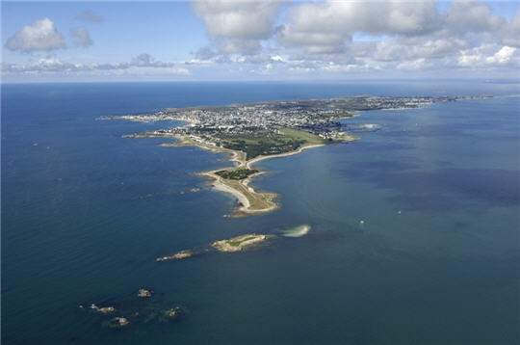
Pointe de Quiberon
La presqu’île de Quiberon (Morbihan) c’est la côte sauvage avec ses hautes falaises façonnées par les vents et la mer.
* * * * * * * * * * * * * * * * * * * * *

Slide 23
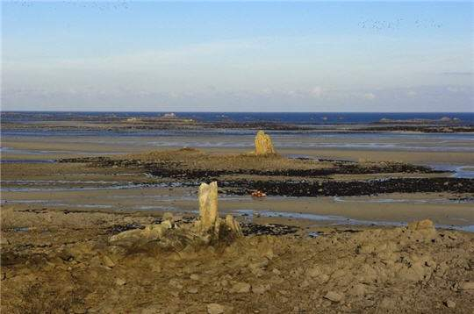
La baie de Goulven
La baie de Goulven s’ouvre entre les presqu’îles de Plouescat et de Kerlouan, dans le Finistère Nord. A marée basse, elle découvre de vastes étendues de sable qui attirent des multitudes d’oiseaux en quête de nourriture.
* * * * * * * * * * * * * * * * * * * * * * * * * * * *

Slide 24
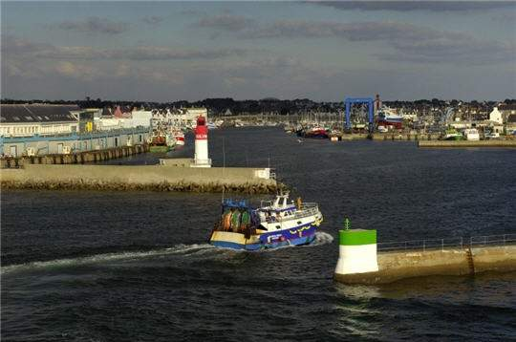
Le Guilvinec
Premier port de pêche artisanale de France (Finistère Sud).
* * * * * * * * * * * * * * * * * * * * * * *

Slide 25
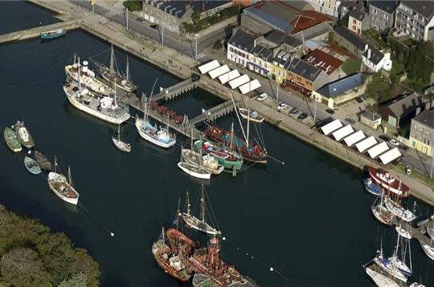
Douarnenez
Le Port-Rhu, ancien port de cabotage est aujourd’hui un port musée. Une importante flottille de bateaux exposée le long de ce profond bras de mer, constitue un musée flottant.
* * * * * * * * * * * * * * * * * * * * *

Slide 26



